Slide 1
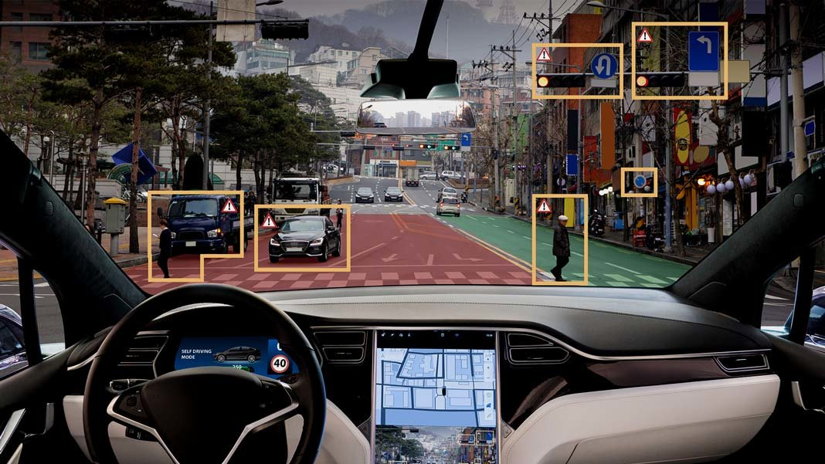
Conducción autónoma de vehículos
(self-driving car)
Enrique Camacho
SDC – 7 –
Clasificador Haar Cascade
FACULTAD DE INGENIERÍA

Slide 2
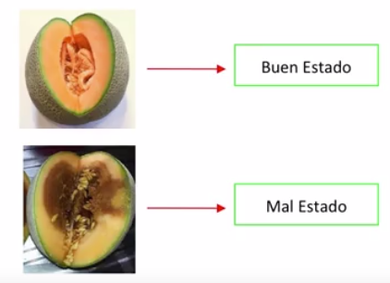
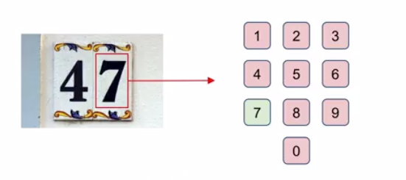
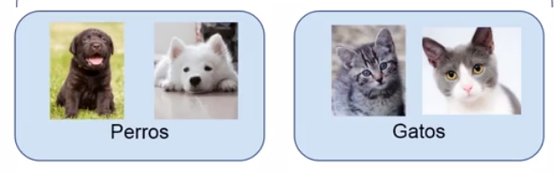
Problema de clasificación
El objetivo de un problema de clasificación es encontrar un sistema capaz de identificar automáticamente para cada objeto la clase a la cual pertenece

Slide 3
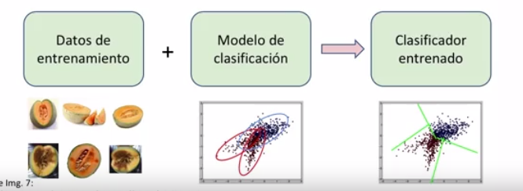
¿Que necesitamos para un clasificador?
El modelo de clasificación se ajusta usando datos de entrenamiento

Slide 4
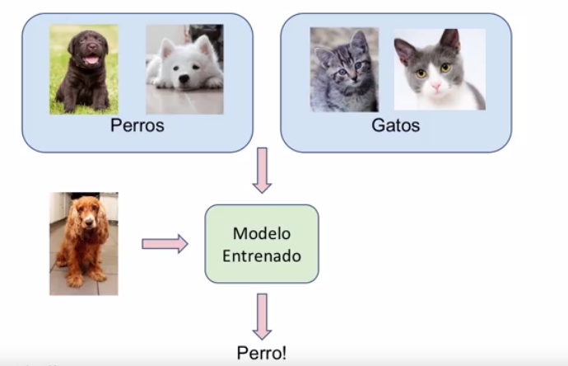

Slide 5
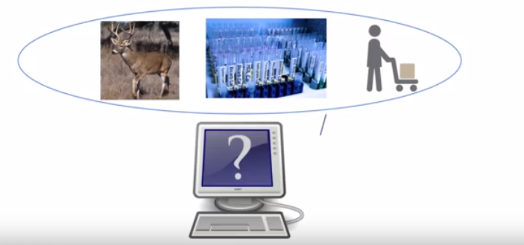
¿Cómo representar objetos?

Slide 6
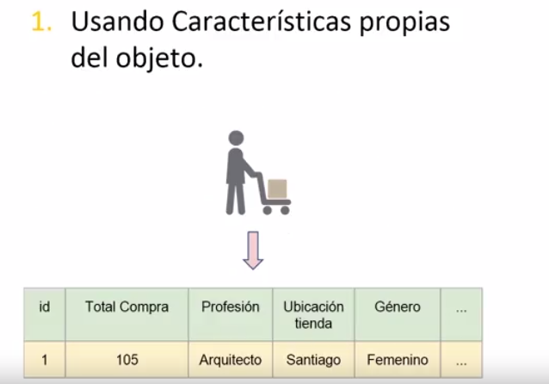
¿Cómo representar objetos?
Usando características propias del objeto

Slide 7
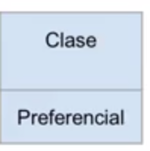
¿Cómo representar objetos?
Usando características propias del objeto

Slide 8
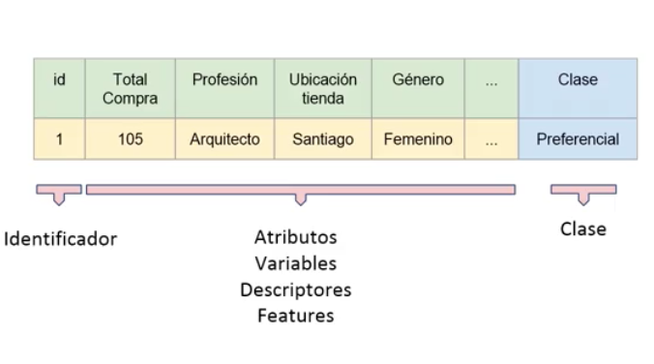
¿Cómo representar objetos?

Slide 9
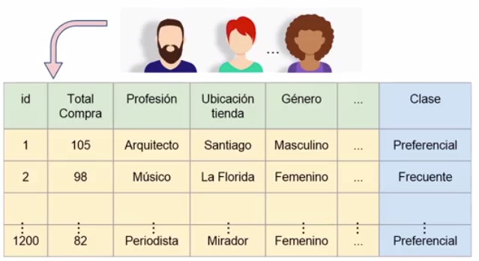
¿Cómo representar objetos?
Los objetos corresponden a las filas en la base de datos

Slide 10
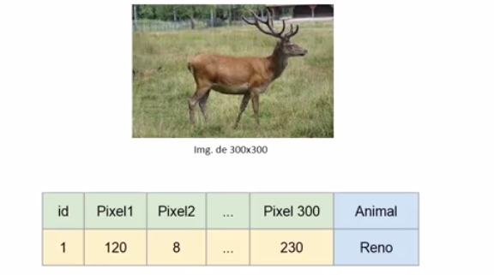
¿Cómo representar objetos?
En el caso de una imagen por medio de los pixeles

Slide 11
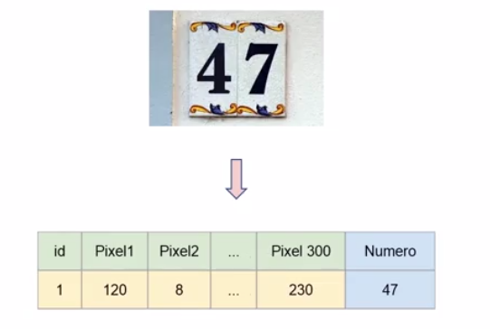
¿Cómo representar objetos?

Slide 12
Clasificador Haar Cascade
Propuesto por Paul Viola and Michael Jones en su articulo, "Rapid Object Detection using a Boosted Cascade of Simple Features" en 2001.
Es un enfoque basado en aprendizaje automático (machine learning) en el que una función se entrena a partir de muchas imágenes positivas y negativas. Luego se utiliza para detectar objetos en otras imágenes.
Hay disponibles para OpenCV varios clasificadores entrenados para detectar el rostro, ojos, personas, señales de trafico entre otros.
https://www.cs.cmu.edu/~efros/courses/LBMV07/Papers/viola-cvpr-01.pdf

Slide 14
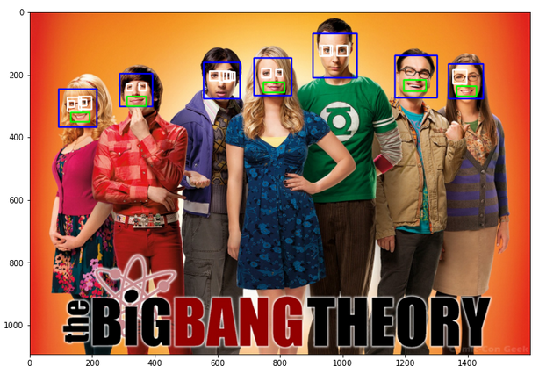
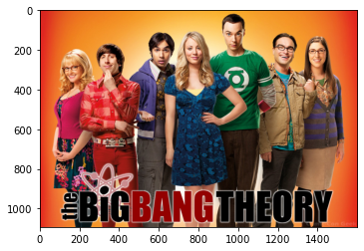
Parte A: Encontrando características faciales en una imagen

Slide 15
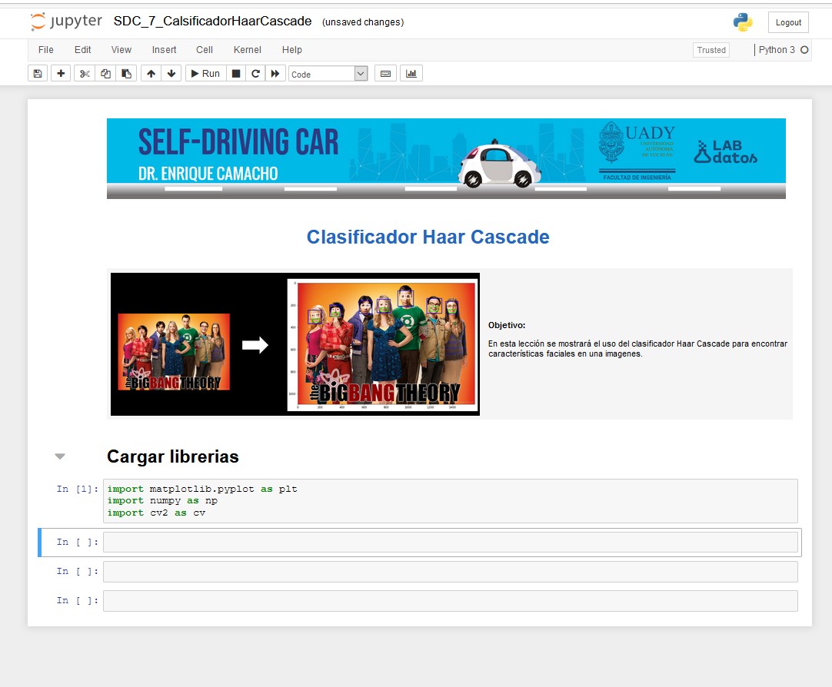
Actividad
Realizar este ejercicio con la notebook SDC_7_CalsificadorHaarCascade
Seguir el tutorial de la parte A con la imagen que se adjunta
Después repita el código utilizando 5 imágenes de películas o series (como el del ejemplo).

Slide 16
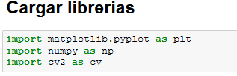
Cargar librerías generales
import matplotlib.pyplot as plt
import numpy as np
import cv2 as cv

Slide 17
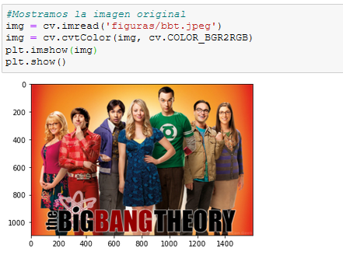
Mostramos la imagen original
#Mostramos la imagen original
img = cv.imread('figuras/bbt.jpeg')
img = cv.cvtColor(img, cv.COLOR_BGR2RGB)
plt.imshow(img)
plt.show()

Slide 18
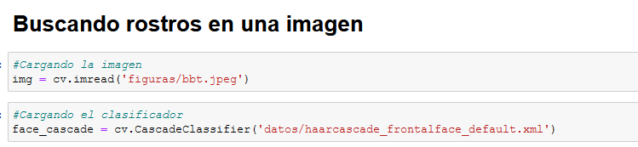
Buscando rostros en una imagen
#Cargando la imagen
img = cv.imread('figuras/bbt.jpeg')
#Cargando el clasificador
face_cascade = cv.CascadeClassifier('datos/haarcascade_frontalface_default.xml')
Seguimos el mismo procedimiento, pero es posible realizarlo en una sola celda
El archivo que contiene la información del clasificador: haarcascade_frontalface_default.xml

Slide 19
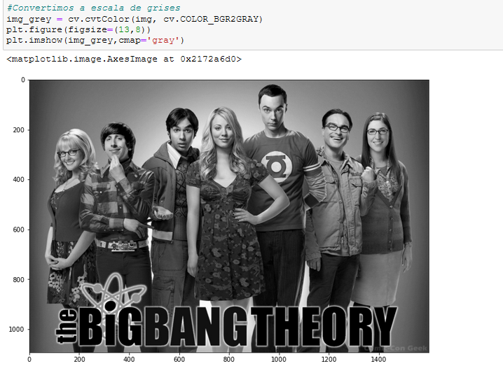
Buscando rostros en una imagen
#Convertimos a escala de grises la imagen original
img_grey = cv.cvtColor(img, cv.COLOR_BGR2GRAY)
plt.figure(figsize=(13,8))
plt.imshow(img_grey,cmap='gray')
El clasificador sólo funciona en imágenes en escala de grises.

Slide 20
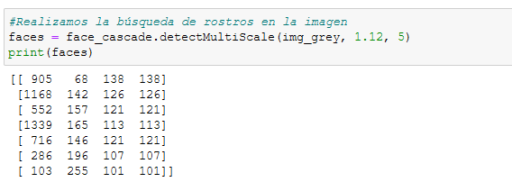
Buscando rostros en una imagen
#Realizamos la búsqueda de rostros en la imagen
# 1.1 y 5 son valores típicos para una buena búsqueda
faces = face_cascade.detectMultiScale(grey, 1.12, 5)
print(faces)
El resultado son sublistas, donde cada una de ellas representa la región en donde se encuentra un rostro.
La región es representada por un rectángulo o cuadrado

Slide 21
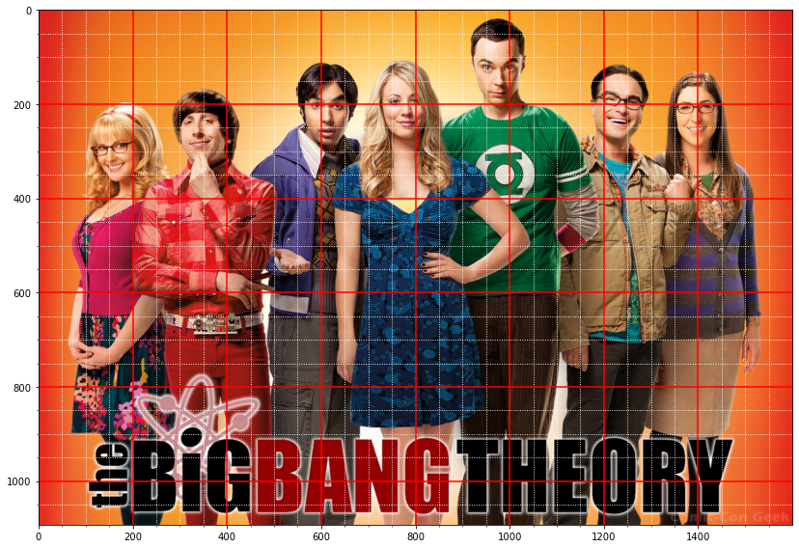
905 es el punto en X
68 es la coordenada en Y
138 es el ancho del rectángulo
138 es el alto del rectángulo

Slide 22
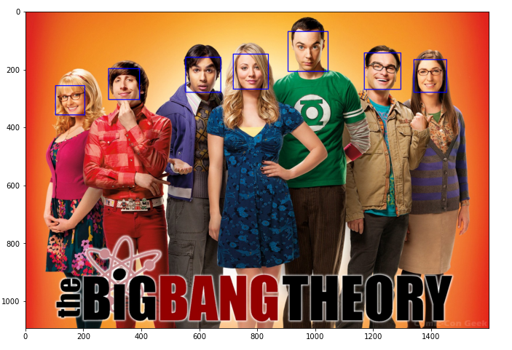
Buscando rostros en una imagen
#Dibujamos rectángulos sobre la imagen original y mostramos nuevamente la imagen
for (x,y,w,h) in faces:
cv.rectangle(img,(x,y),(x+w,y+h),(255,0,0),2)
plt.figure(figsize=(13,8))
img=cv.cvtColor(img, cv.COLOR_BGR2RGB)
plt.imshow(img)
El ciclo for por cada iteración toma los 4 elementos (x,y,w,h) que hay en cada sublista
(x,y) : coordenada de inicial
(x+w,y+h): coordenada final
(255,0,0) : Color del rectangulo
2: Grosor de la línea

Slide 23
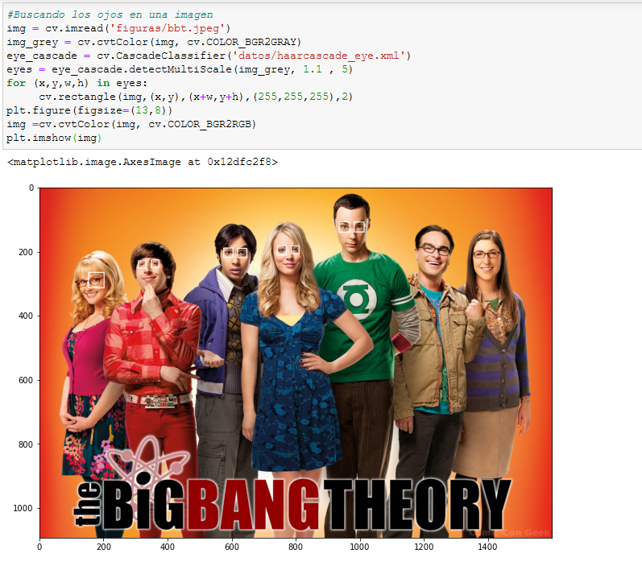
Buscando los ojos en una imagen
#Buscando los ojos en una imagen
img = cv.imread('figuras/bbt.jpeg')
img_grey = cv.cvtColor(img, cv.COLOR_BGR2GRAY)
eye_cascade = cv.CascadeClassifier('datos/haarcascade_eye.xml')
eyes = eye_cascade.detectMultiScale(img_grey, 1.1 , 5)
for (x,y,w,h) in eyes:
cv.rectangle(img,(x,y),(x+w,y+h),(255,255,255),2)
plt.figure(figsize=(13,8))
img =cv.cvtColor(img, cv.COLOR_BGR2RGB)
plt.imshow(img)
Seguimos el mismo procedimiento, pero es posible realizarlo en una sola celda
Se utiliza el archivo haarcascade_eye.xml

Slide 24
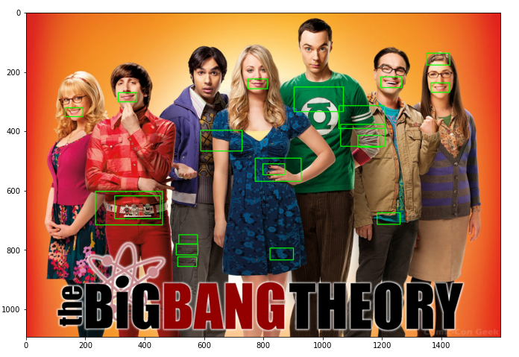
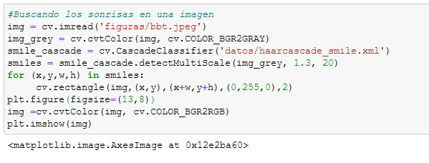
Buscando sonrisas en una imagen
#Buscando los sonrisas en una imagen
img = cv.imread('figuras/bbt.jpeg')
img_grey = cv.cvtColor(img, cv.COLOR_BGR2GRAY)
smile_cascade = cv.CascadeClassifier('datos/haarcascade_smile.xml')
smiles = smile_cascade.detectMultiScale(img_grey, 1.3, 20)
for (x,y,w,h) in smiles:
cv.rectangle(img,(x,y),(x+w,y+h),(0,255,0),2)
plt.figure(figsize=(13,8))
img =cv.cvtColor(img, cv.COLOR_BGR2RGB)
plt.imshow(img)
Seguimos el mismo procedimiento, pero es posible realizarlo en una sola celda
Se utiliza el archivo haarcascade_smile.xml

Slide 25

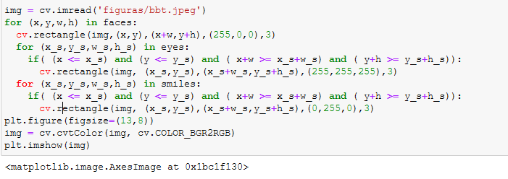
Combinando la detección del rostro, ojos y sonrisa
img = cv.imread('figuras/bbt.jpeg')
for (x,y,w,h) in faces:
cv.rectangle(img,(x,y),(x+w,y+h),(255,0,0),3)
for (x_s,y_s,w_s,h_s) in eyes:
if( (x <= x_s) and (y <= y_s) and ( x+w >= x_s+w_s) and ( y+h >= y_s+h_s)):
cv.rectangle(img, (x_s,y_s),(x_s+w_s,y_s+h_s),(255,255,255),3)
for (x_s,y_s,w_s,h_s) in smiles:
if( (x <= x_s) and (y <= y_s) and ( x+w >= x_s+w_s) and ( y+h >= y_s+h_s)):
cv.rectangle(img, (x_s,y_s),(x_s+w_s,y_s+h_s),(0,255,0),3)
plt.figure(figsize=(13,8))
img = cv.cvtColor(img, cv.COLOR_BGR2RGB)
plt.imshow(img)
En este caso restringimos que solo se muestren los ojos y sonrisas que están dentro del recuadro de un rostro.

Slide 26
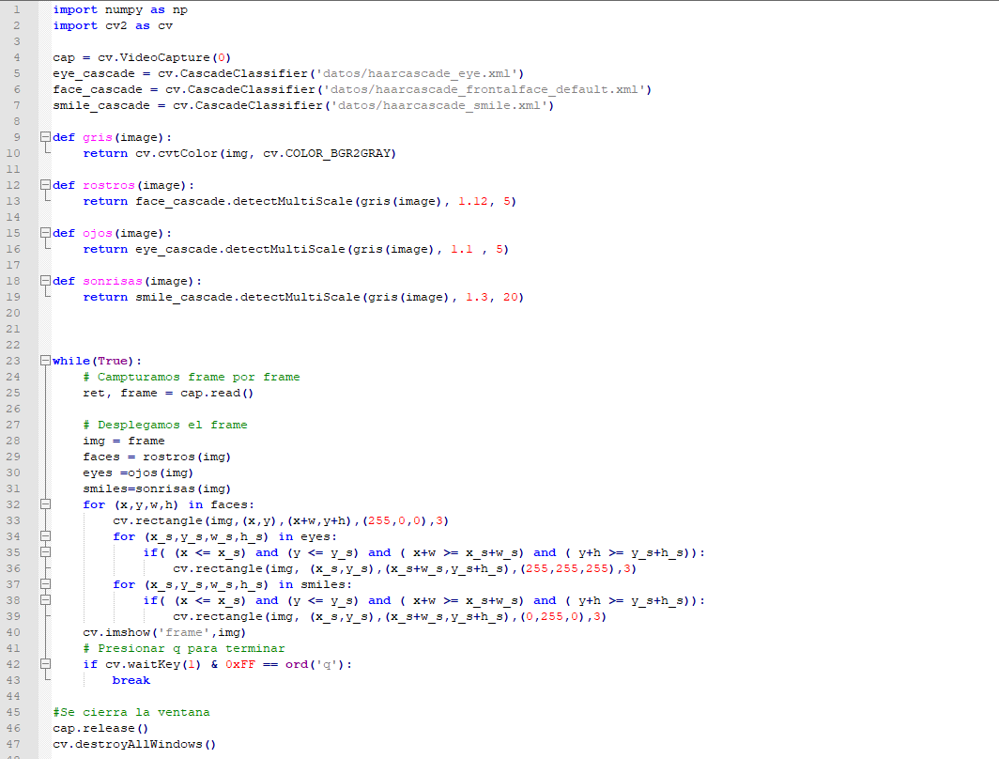
EJEMPLO: Implementación en una webcam
Se adjunta el archivo smile_webcam.py que se puede correr en tiempo real usando una webcam.
Utilizar el idle de Python para ejecutarlo
Presionar la letra “q” para cerrar el video
Tarda unos segundos en comenzar

Slide 28
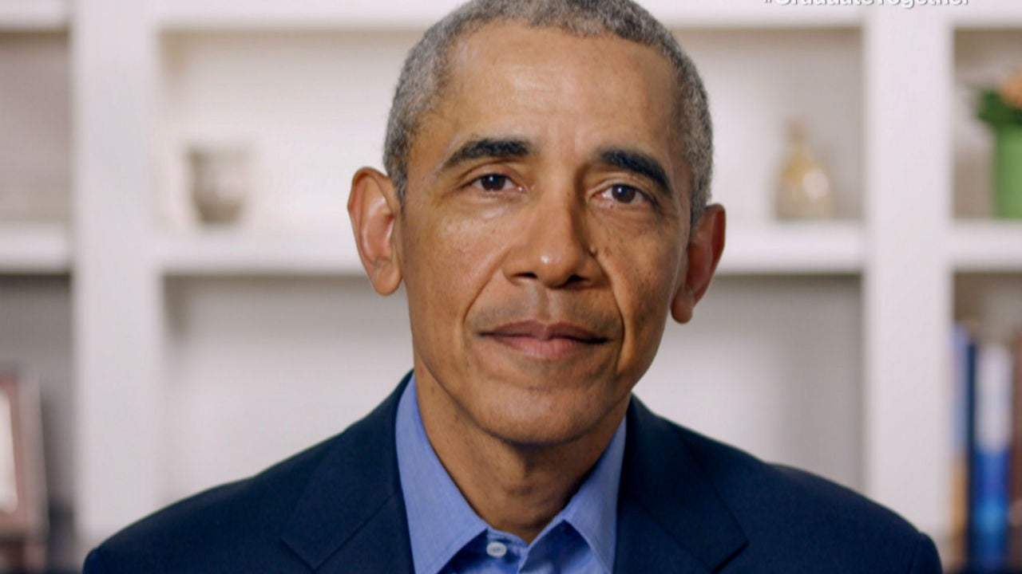
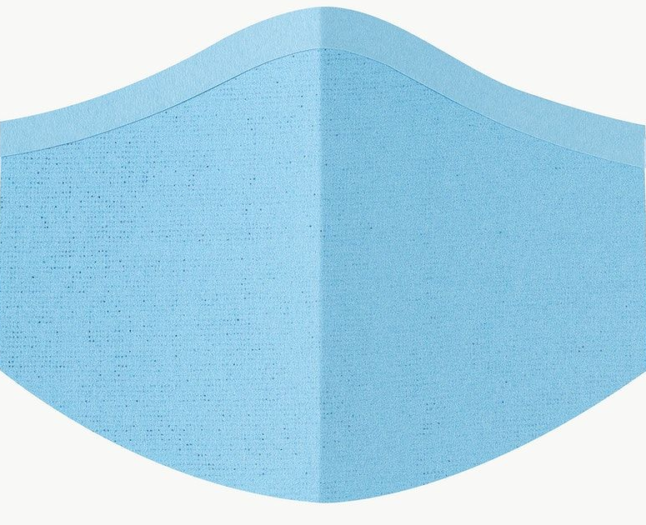
Parte B Detector de cubrebocas
con cubrebocas
sin cubrebocas

Slide 29
Actividad
Realizar este ejercicio en un nuevo notebook.
Escribir el código necesario para un detector de cubrebocas en imágenes.
Pruébelo con 5 imágenes con cubrebocas y 5 imágenes sin cubrebocas. Es necesario agregar la leyenda en verde (con cubrebocas) y rojo (sin cubrebocas).
Utilizar los siguientes clasificadores
haarcascade_eye.xml
haarcascade_frontalface_alt.xml
Haarcascade_mouth.xml
OPCIONAL: Implementarlo con una webcam, esto tendrá que realizarse en el IDLE de Python con el nombre detector_cubrebocas_NOMBRE_APELLIDO.py.

Slide 30
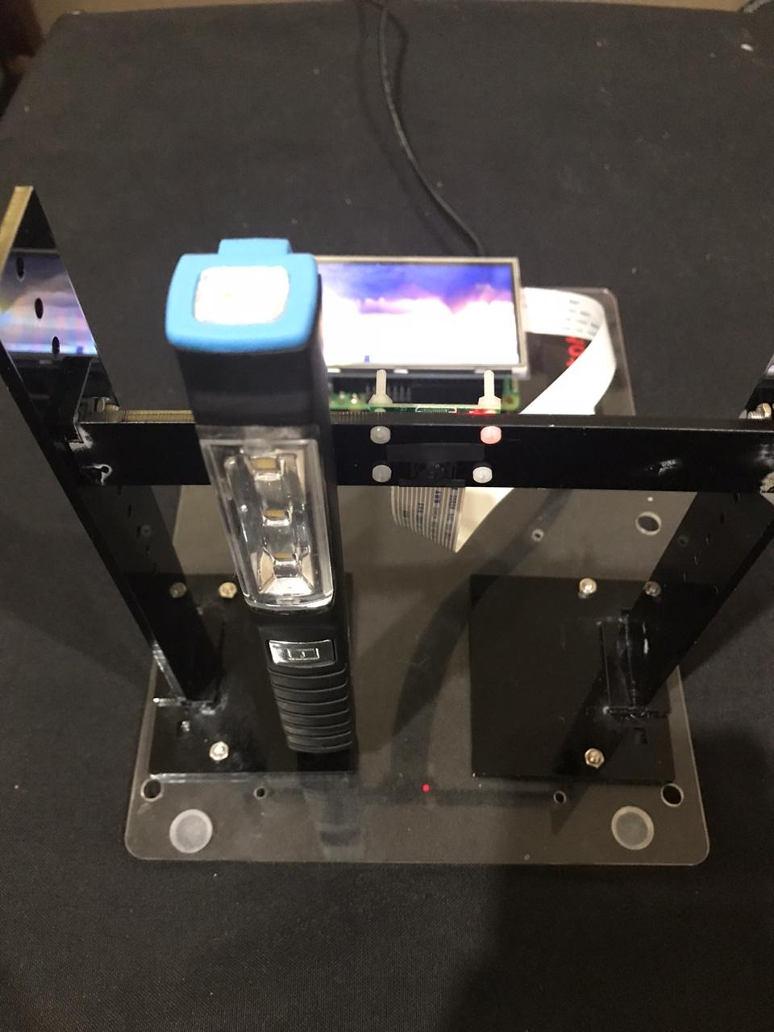
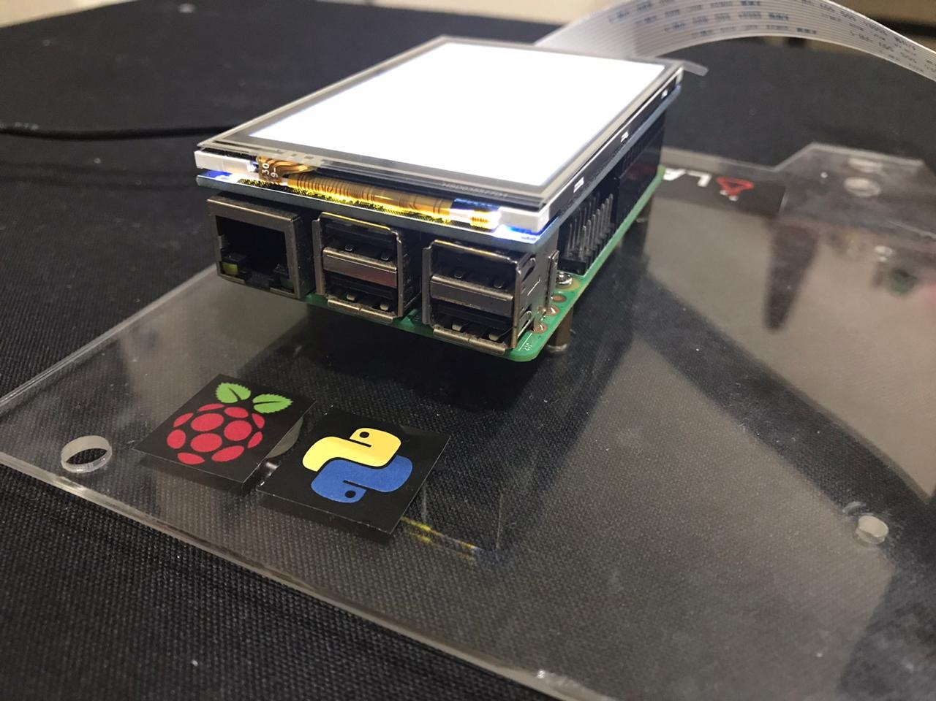
Ejemplo de aplicación en la RaspberryPi
Este algoritmo se puede implementar en una RaspberyPi para la detección de cubrebocas en tiempo real
Cámara
RaspberryPi con pantalla

Slide 31
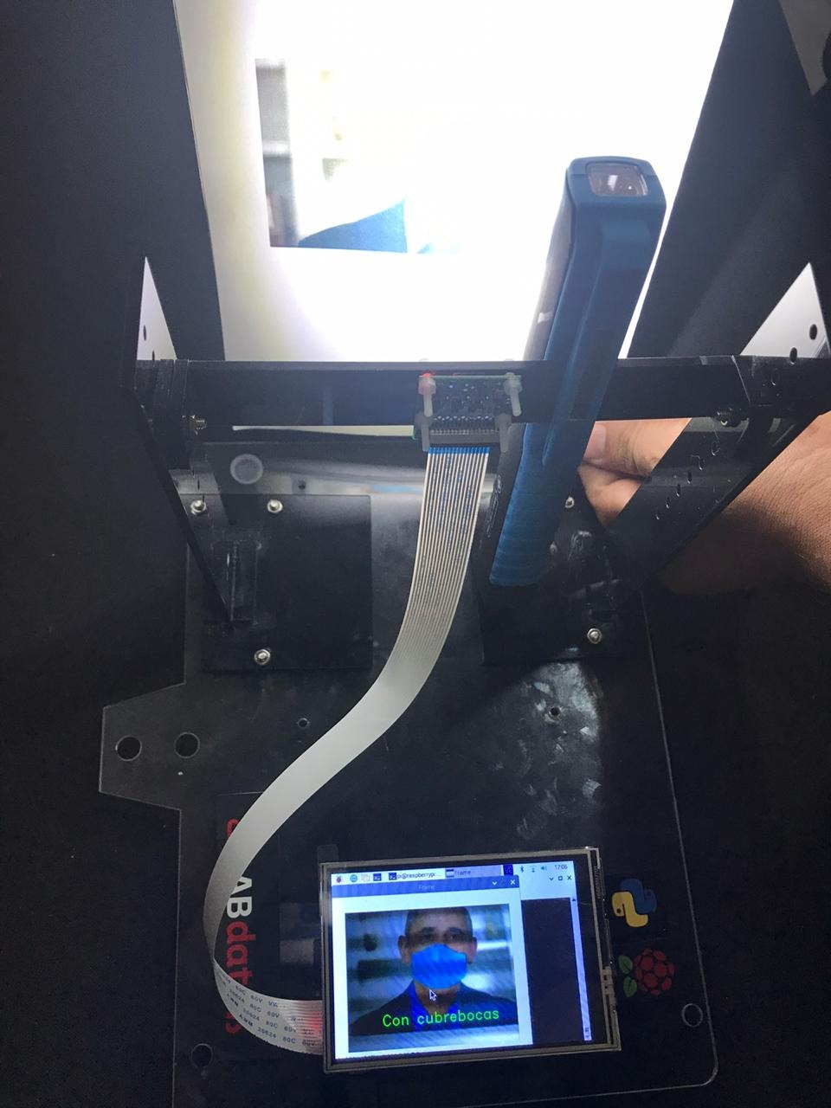
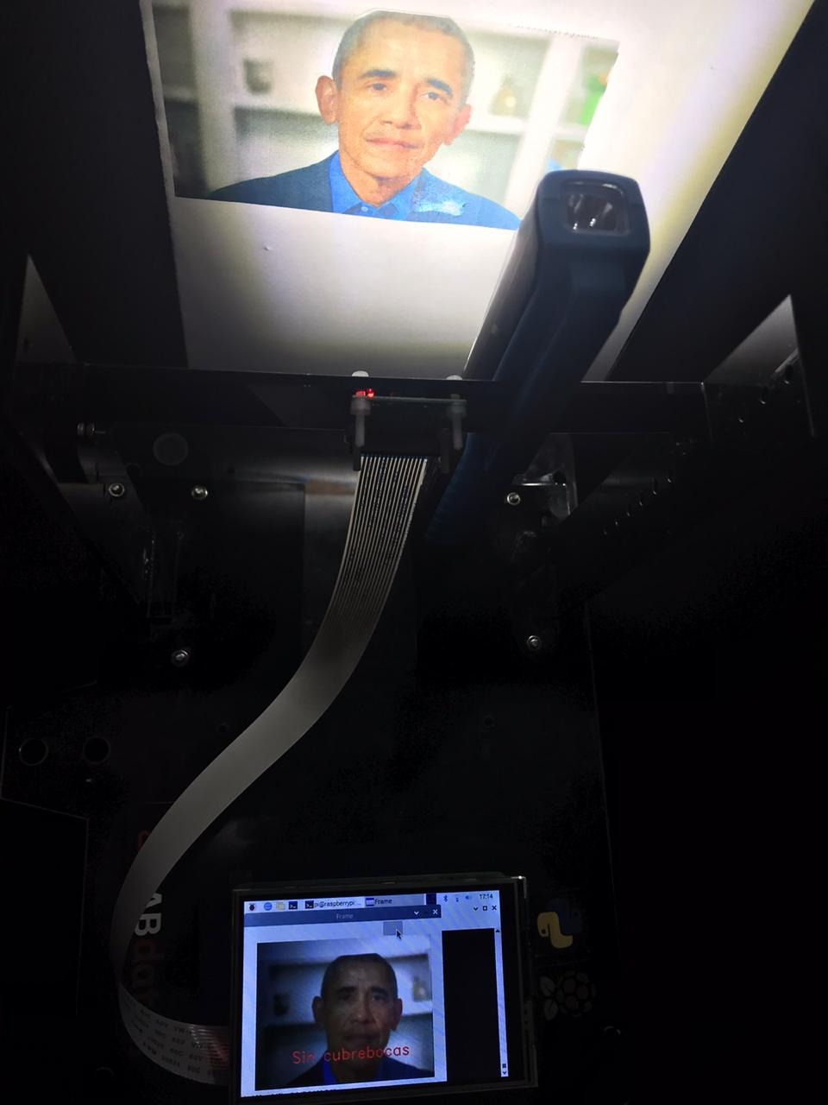

Slide 32
Instrucciones
Guarde los notebooks con los nombres
SDC_7A_Nombre_Apellido.ipynb
SDC_7B_Nombre_Apellido.ipynb
Comprima toda su carpeta en un archivo .ZIP con el nombre SDC_7_Nombre_Apellido.ZIP (debe incluir los dos notebooks y sus imágenes).
Incluir también el archivo detector_ cubrebocas_NOMBRE_APELLIDO.py en caso de haberlo realizado, no es obligatorio este archivo.
En caso de que sea muy grande el archivo ZIP, subirlo a su Google drive o alguna plataforma en la nube y compartirme el link.

